Slide 1
• MODELLO DI COMPORTAMENTO RAZIONALE (def. tradizionale) • OTTIMO VINCOLATO • SCARSITA’ • COSTO OPPORTUNITA’ • TRADE-OFFS (rapporti di scambio; dilemmi)

Slide 2
1. Funzione di produzione (quanto rende lo studio in termini di voti?)
CONCAVA
MP ↓
AP ↓
V=f(h), f’>0, f’’<0

Slide 3
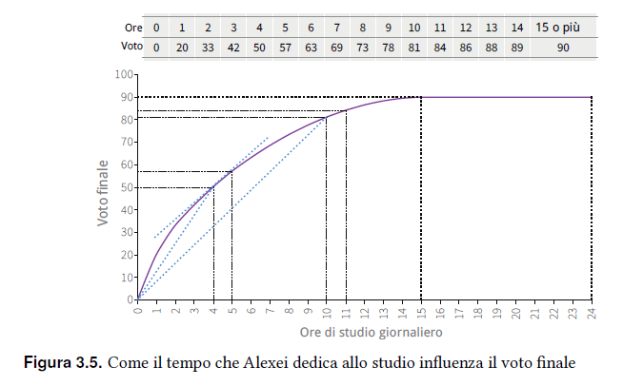

Slide 4
2. Funzioni di utilità parziale e curve di indifferenza (come vengono valutati voti e tempo libero?)

Slide 5
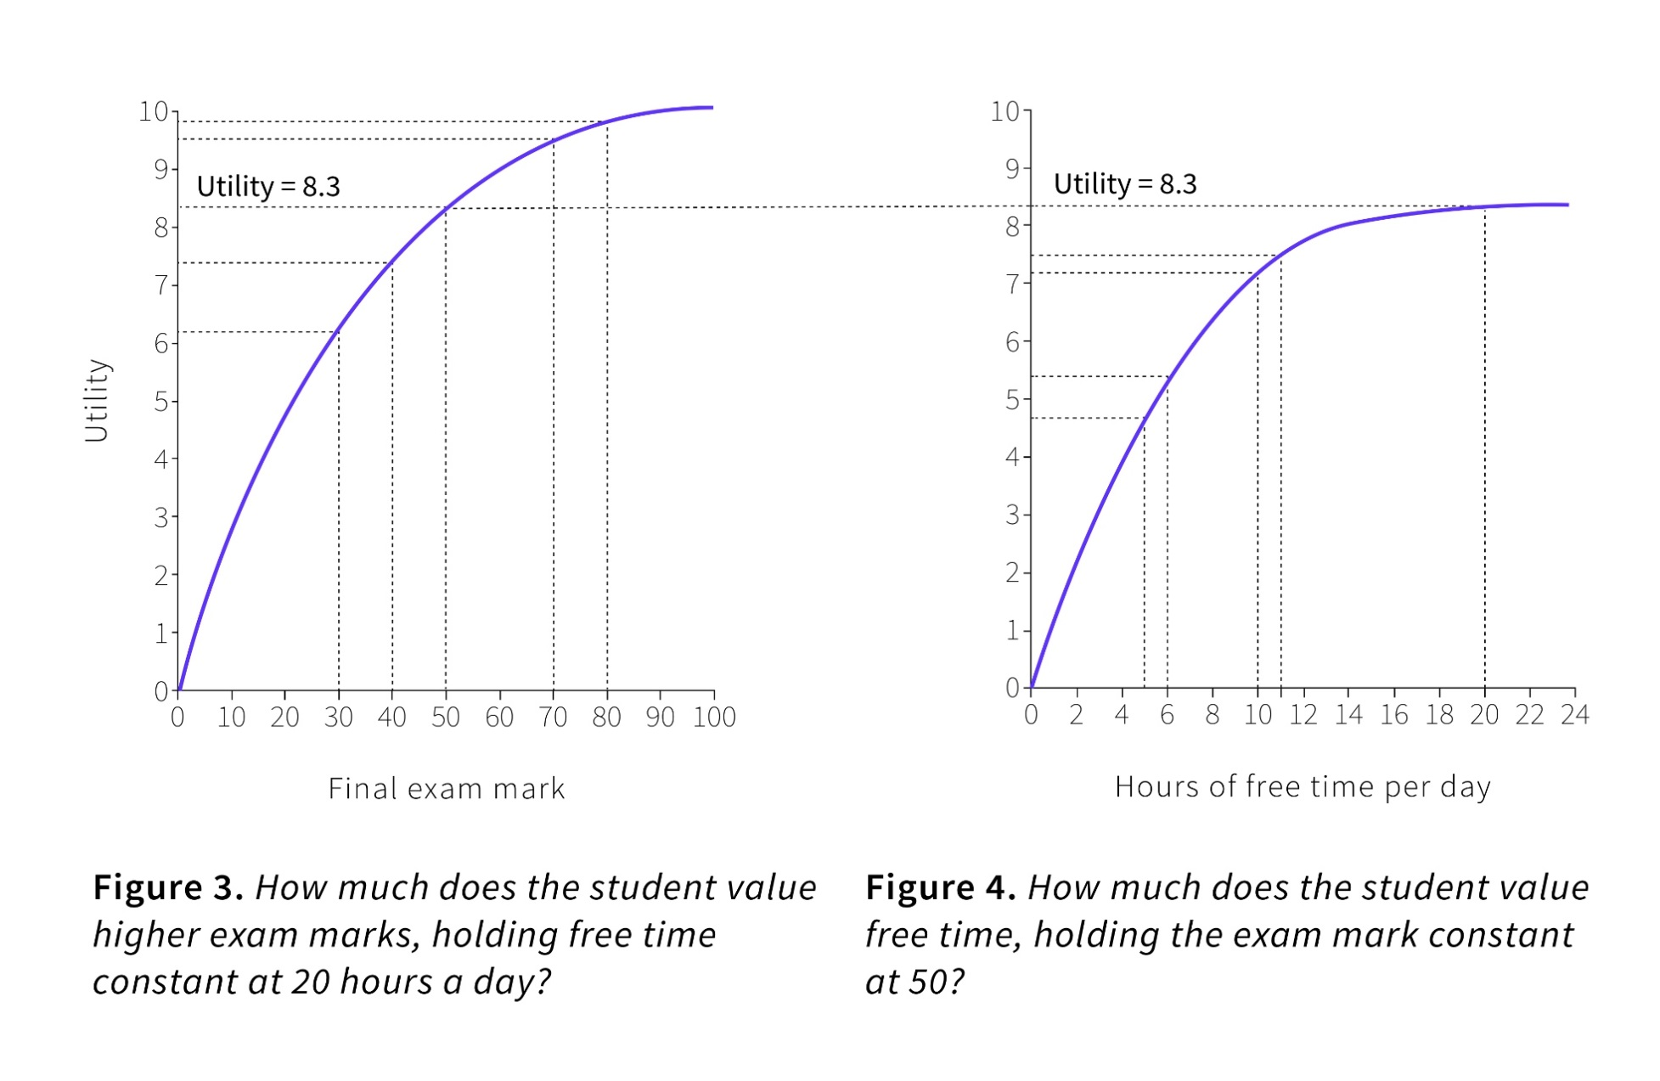

Slide 6
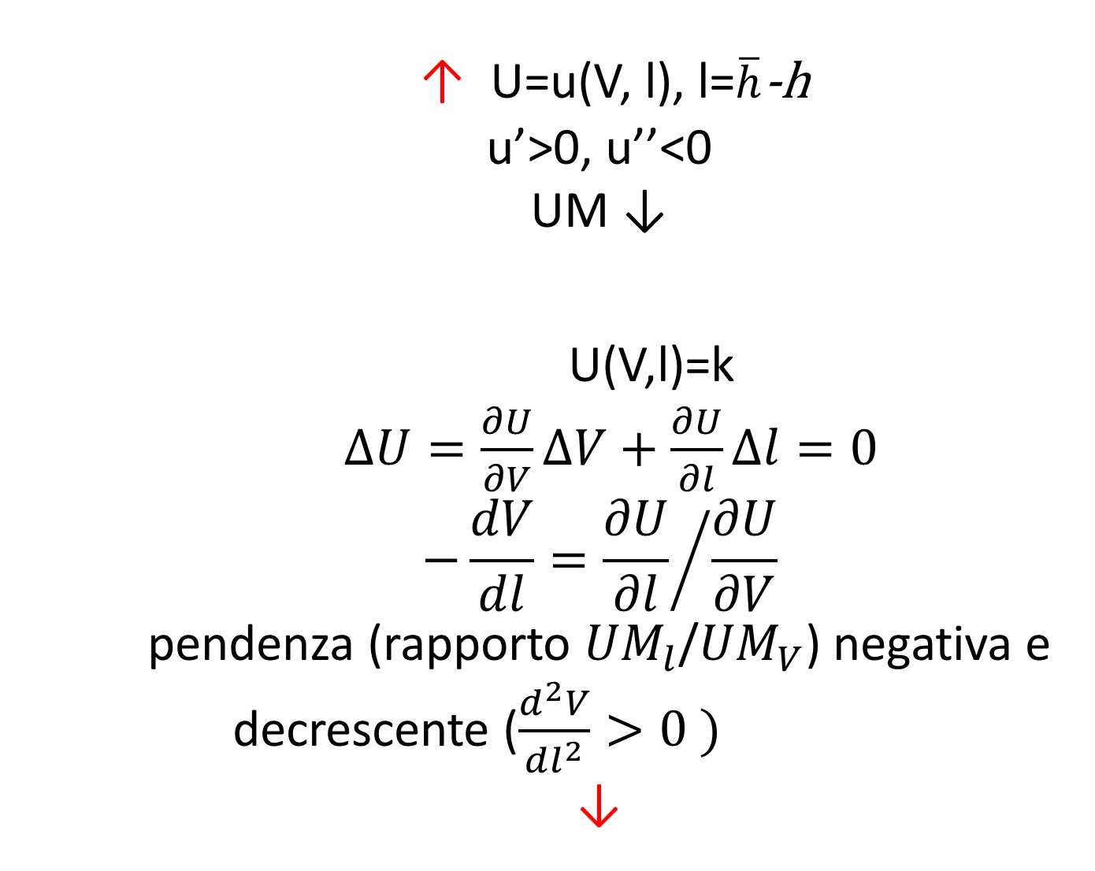
↑ U=u(V, l), l=$\overline{h}$-h u’>0, u’’<0 UM ↓ U(V,l)=k $∆U=\frac{∂U}{∂V}∆V+\frac{∂U}{∂l}∆l=0$ $$−\frac{dV}{dl}={\frac{∂U}{∂l}}/{\frac{∂U}{∂V}}$$ pendenza (rapporto ${UM}_{l}$/${UM}_{V}$) negativa e decrescente (${\frac{d^{2}V}{dl^{2}}>0 ) }^{}$ ↓

Slide 7
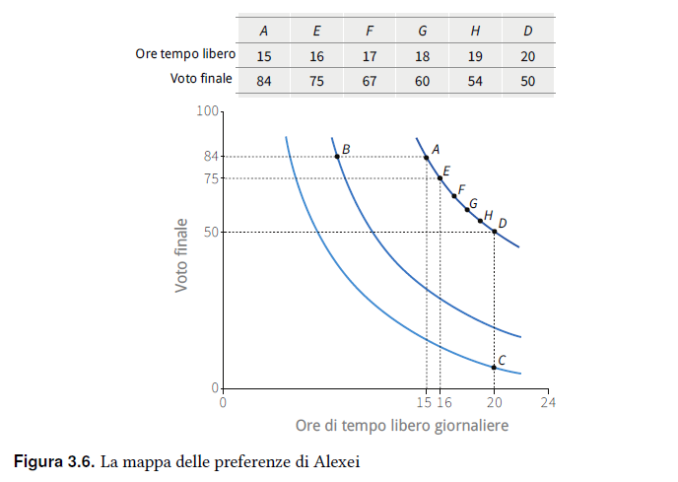

Slide 8
Proprietà curve di indifferenza (convesse) in alto a dx → ↑ utilità verso dx su una stessa cdi → ↓ incl. ‘lisce’ (no scelte o tutto o niente) non si incrociano (↓)

Slide 9
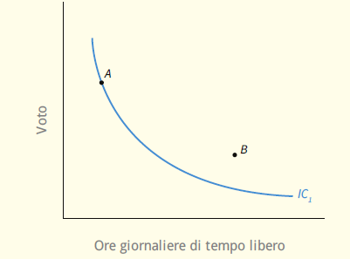

Slide 10
3. Trade-offs insieme del consumo possibile (VINCOLO) e curve di indifferenza (OBIETTIVO)

Slide 11
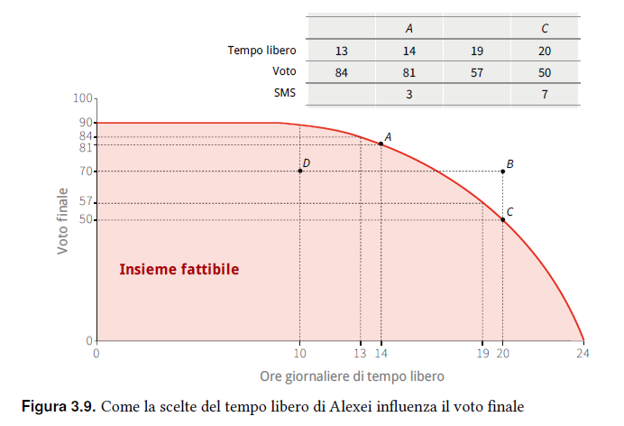

Slide 12
SAGGIO MARGINALE DI TRASFORMAZIONE (trade-off tecnologico) : DI QUANTO DIMINUISCONO I VOTI CON UN’UNITA’ DI TEMPO LIBERO IN PIU’ (inclinazione negativa e crescente, concava, MP ↓) V=f($\overline{h}−l)$, f’<0, f’’<0 CO di tempo libero

Slide 13
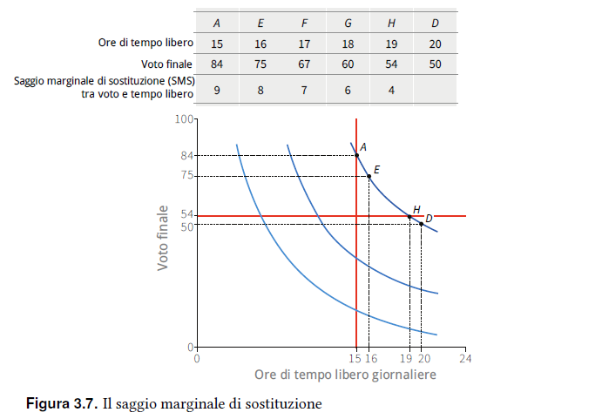

Slide 14
SAGGIO MARGINALE DI SOSTITUZIONE (trade-off nelle preferenze): QUANTI VOTI IN MENO SEI DISPOSTO AD ACCETTARE PER UN’ORA IN PIU’ DI TEMPO LIBERO (inclinazione negativa e decrescente, UM ↓ )

Slide 15
4. Equilibrio (scelta ottima) la più alta cdi possibile (ottimo vincolato) tangenza curva di indifferenza e insieme del consumo possibile (SMT=SMS) stessa inclinazione (trade-offs bilanciati)

Slide 16
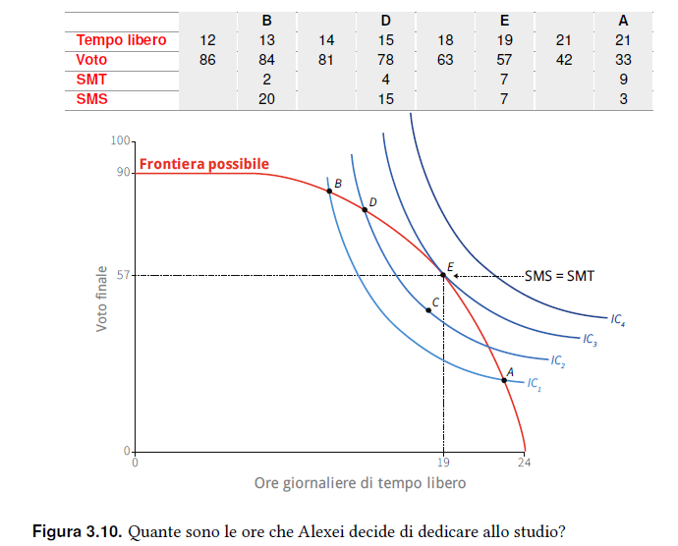

Slide 17
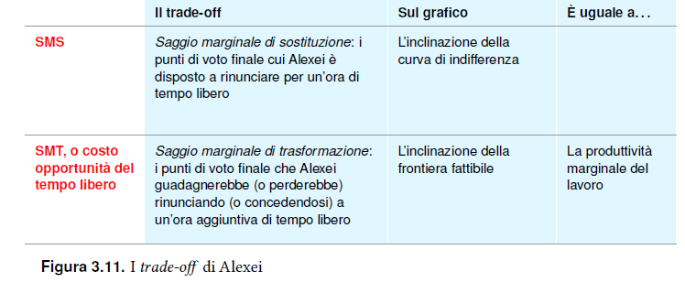

Slide 18
* Friedman, fisica e biliardo ** Costo opportunità (valore della migliore alternativa cui si è rinunciato) → rendita economica (valore di un’attività – valore della miglior alternativa)

Slide 19
